Slide 1


PROGRAMACIÓN PARA LA WEB1
Clase#14
JUAN JOSÉ GALLEGO MESA

Slide 2


RESOLVAMOS UN PROBLEMA…
Necesito actualizar dinámicamente la información de textos, imágenes y multimedia en general que estoy mostrando en mi tienda:
¿Debo utilizar un lenguaje de Backend para esto, o cuál sería la mejor opción?

Slide 3
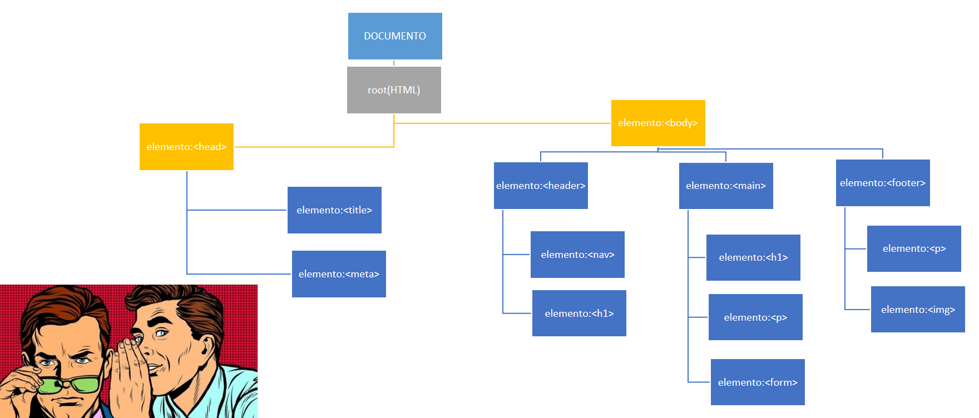
¿QUÉ ES EL DOM?
El Document Object Model, es el conjunto de etiquetas, atributos y estilos que definen y construyen por completo nuestra página web:

Slide 4
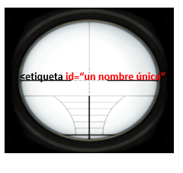
¿CÓMO MODIFICAMOS EL DOM?
JavaScript nos ofrece diferentes funciones especiales y métodos propios para acceder y configurar cualquier elemento de nuestro DOM, uno de los mas utilizados es el método de acceder al elemento mediante el id de la etiqueta
“La idea principal es crear una referencia en JavaScript del
Elemento HTML que necesitamos controlar”
let elemento= document.getElementById(‘id de la etiqueta’);

Slide 5


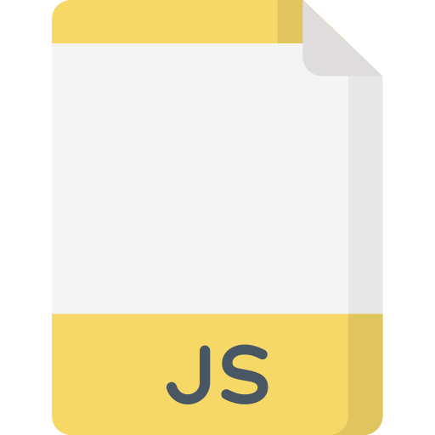
¿CÓMO MODIFICAMOS EL DOM?
La forma mas común de asociar una etiqueta HTML con una variable de JavaScript, es mediante el id de una etiqueta y el DOM:
id=“nombre”
document.getElementById(‘nombre’);
DOM

Slide 6


¿CÓMO MODIFICAMOS EL TEXTO DE UNA ETIQUETA?
El atributo textContent de toda etiqueta HTML referenciada en JavaScript, nos permitirá alterar a nuestro antojo el valor del texto almacenado dentro de esta:
let referencia= document.getElementById(‘nombre’);
refrencia.textContent=‘nuevo texto’

Slide 7

¿CÓMO MODIFICAMOS LA IMAGEN/AUDIO DE UNA ETIQUETA?
El atributo SRC de toda etiqueta(multimedia) HTML referenciada en JavaScript, nos permitirá alterar a nuestro antojo la dirección o URL de la imagen o audio que esta este mostrándole al usuario:
let referencia= document.getElementById(‘imagen’);
refrencia.src=‘img/imagen1.jpg’
Ó
refrencia.src=‘http://placeimg.com/640/480/arch’

Slide 8
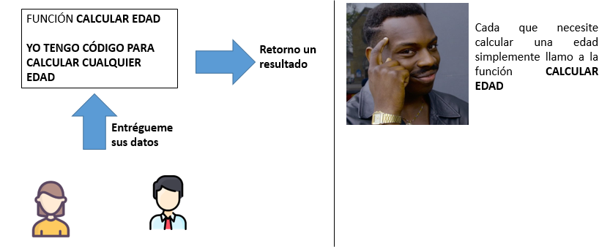
¿QUÉ ES UNA FUNCIÓN?
Una función, nos permite realizar de manera mas sencilla y eficiente múltiples tareas, evitando que nuestro código sea muy grande y difícil de leer; esto nos permitirá reutilizar código para realizar múltiples tareas

Slide 9
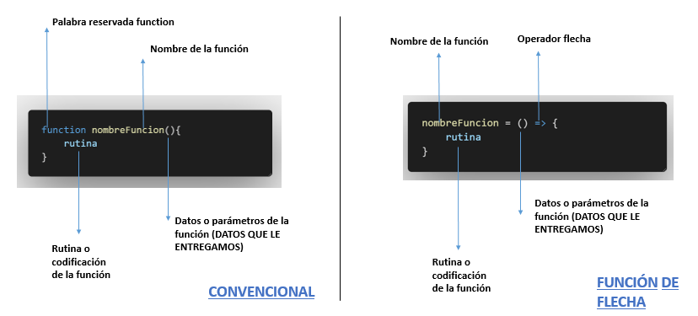
FUNCIONES EN JS
Existen dos formas para definir funciones en JavaScript:

Slide 10
EVENTO DE CLICK EN JS
Para detectar que un usuario hizo clic en algún componente de nuestro documento HTML, podemos utilizar el evento de ‘click’ de JavaScript, el cual se configura de la siguiente manera:
Asociamos el elemento HTML al cuál le queremos detectar la acción de clic
let btnBuscar = document.getElementById("btnBuscar");
Ejecutamos la función de JavaScript addEventListener
btnBuscar.addEventListener('click', buscarPrincipal)
EVENTO
Función que se ejecuta cuando el evento
Marcado es detectado

